Slide 1
A atuação do advogado trabalhista no contexto pós-reforma
José Affonso Dallegrave Neto
advogado; mestre, doutor e pós-doutor em Direito

Slide 2
Vivemos uma transformação, crise ou metamorfose?
Fertilização in vitro;
Botulina da bactéria do porco;
Medicamento doença cardíaca (Pfizer = viagra);
Disrupção e krisis

Slide 3
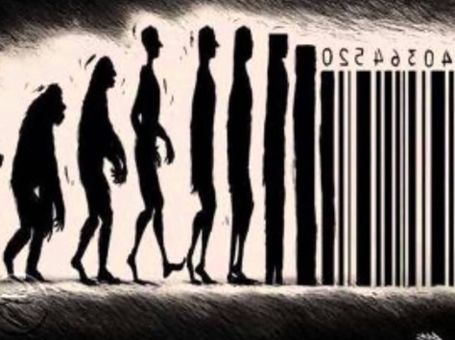
Fatores que afetam a advocacia trabalhista:
1. Multiplicação dos cursos jurídicos;
2. Globalização (firmas GG);
3. Pós-modernidade líquida
Metanarrativas, post-thruth (sofistas);
Fla x Flu no STF; norma reflexiva;
Tribos e sororidade;
Transição de mitos (governança pelo n.);
4. Indústria 4.0
fusão tecnológica; velocidade; ubiquidade
IA; Machine Learning, Big Data; Algoritmo e uberização
Gilles: Tudo turbinado

Slide 4
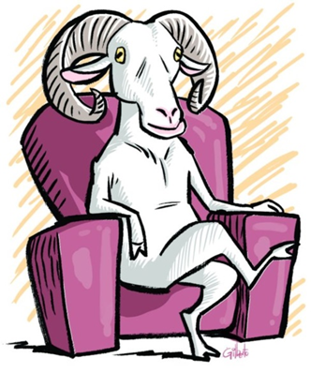
Enfim, a cereja do bolo: Reforma
modalidades de trabalho; flexibilização;
honorários de sucumbência;
krisis: morrer ou sobreviver?
Consultor de genoma (“arquiteto de bebês”);
Consultor de longevidade e entretenimento;
Hacker genético ou policial virtual;
Especialista em simplicidade;
Assessoria pessoal: coaches e mentores;
*Cf Relatório McKinsey,

Slide 5
Advogados de empresa:
contencioso < consultivo;
auditoria; compliance e código de conduta;
controladoria, planejamento e apoio ao RH;
arbitragem e mediação extrajudicial;
Advogados de trabalhadores:
ampliação de áreas: Previdenciário, Tributário, Consumidor;
Contratos e Direito Eletrônico (PJE)
concorrer com o advogado da empresa

Slide 6
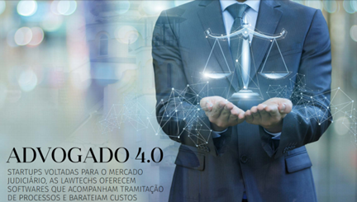
Uso de Legaltech
gestão pessoal, de doc e do escritório;
Jurimetria
estatística e análise de dados;
Atualização jurídica e multidisciplinar
Linguagem e postura
grife, commodity ou munus publicum?

Slide 7
Fidelização do cliente;
Networking;
“menos hands e mais head e heart”
fazer o que a IA não consegue:
(criatividade, estratégia e ....)
www.dallegrave.com

